Slide 1


Slide 2
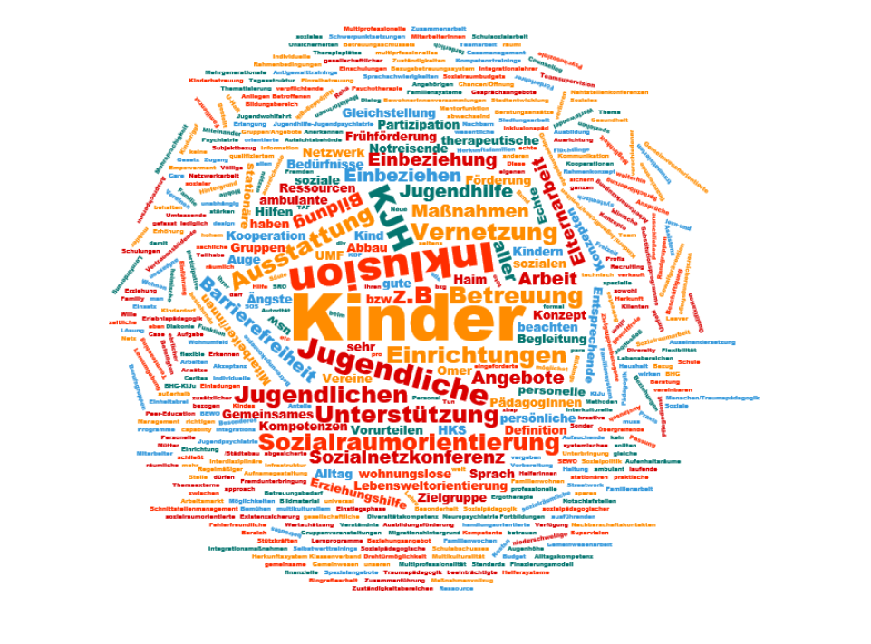
Inklusion in der Kinder- und Jugendhilfe
Notes:
Wollknäuel, dass es zu entwirren gilt. Viele Zugänge, Definitionen und Erwartungen/Befürchtungen…
Struktur des Vortrages – zwei Teile, erster Teil: Ergebnisse der ExpertInnen-Befragung, zweiter Teil: offene Fragen bzw relevante Themen
Sylvia Leitner nicht vergessen.
Wie kam es zum Thema?
Thema der vergangenen JuQuest-Konferenz: GrenzgängerInnen und die damit verbundene Frage, wie Einrichtungen aussehen könnten, die für alle KiJu passend sind, führte zu diesem Thema der Inklusion in der Kinder- und Jugendhilfe.

Slide 3
Ziele der Befragung:
Wie bewerten ExpertInnen Inklusion in der Kinder und Jugendhilfe?
Welche Meinungen, Einstellungen und Erfahrungen haben die ExpertInnen?
Beispiele für gelungene und nicht gelungene Inklusion
Welche förderlichen und hinderlichen Faktoren identifizieren die ExpertInnen?
Aufmerksamkeit auf das Thema lenken
Ansporn Angebote zu schaffen, die einer diverseren, komplexeren Bevölkerungsstruktur Rechnung tragen

Slide 4
Demografie der Befragten:
Alle Bundesländer sind vertreten, Tirol und Steiermark sind überrepräsentiert
Die meisten ExpertInnen arbeiten in privaten KJH-Einrichtungen
Leitungspositionen sind sehr stark vertreten – mehr als die Hälfte
KlientInnen/PatientInnenarbeit ist vergleichsweise wenig vertreten
178 gültige Adressen, 67 Antworten, entspricht einem Rücklauf von 37,6%
Notes:
Rücklauf, RespndentInnen, Anmerkung zur Struktur des Samples. Ausblick auf die Erweiterung und Verjüngung des ExpertInnenpools.

Slide 5
Ausgangspunkte der Befragung I
UNESCO Salamanca Erklärung 1994
Gab der Umsetzung von Inklusion eine ersten Rahmen
Bezieht sich hauptsächlich auf Inklusion von Menschen mit Behinderung in das System Schule
UN-Behindertenrechtskonvention 2009
Teilnehmende Staaten verpflichten sich, inklusive Schulsysteme zu schaffen

Slide 6
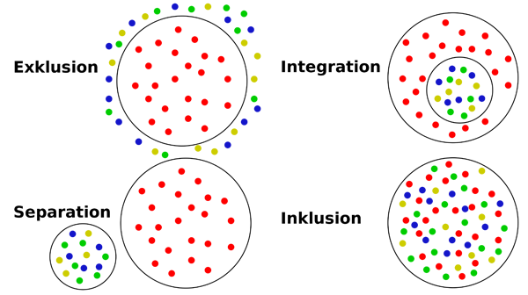
Ausgangspunkt der Befragung II:
Inklusion meint die Einbeziehung bislang ausgeschlossener AkteurInnen in ein Subsystem. Im Kontext der Kinder- und Jugendhilfe würde das bedeuten, dass die Hilfen der Kinder- und Jugendhilfe für alle Kinder und Jugendlichen, unabhängig von ihren physischen, intellektuellen, sozialen, emotionalen, sprachlichen und anderen Fähigkeiten zugänglich sein sollen. Das soll behinderte und begabte Kinder und Jugendliche ebenso einschließen sowie Kinder und Jugendliche von sprachlichen, ethnischen und kulturellen Minoritäten und allen anderen benachteiligten Bevölkerungsgruppen. (vgl.: Parsons, Salamanca-Erklärung)
Notes:
Eingehen auf die Definition und auf das weitere „aufmachen der Diskussion“ in Bezug zu den UN und UNESCO Erklärungen, weitere Personengruppen einbeziehen.

Slide 7
Die zwei Blickwinkel auf Inklusion in der KJH
Soziologische Perspektive:
Chancengleichheit
Teilhabe am System KJH
Erweiterung der Zielgruppen der KJH
Pädagogische Perspektive:
Diversität und der Umgang damit in den Einrichtungen
Anerkennung von und Umgang mit Individualität
Bereitstellung inklusiver Angebote/Einrichtungen

Slide 8
Bilder und Vorstellungen zu Inklusion:
Großteils sehr breites Verständnis von Inklusion, wie in der Arbeitsdefinition vorgegeben:
„Inklusion bedeutet für mich das Einbeziehen und das gemeinsame Leben und das Arbeiten mit allen Kindern und Jugendlichen – egal welche Nationalität, welche Einschränkungen, welche zusätzliche Anforderungen und Ressourcen es dafür braucht“ (84).
Trotzdem Fokus auf Menschen mit Behinderung und psychischen Beeinträchtigungen.
„Kinder, Jugendliche mit körperlichen oder mentalen Beeinträchtigungen in sozialpädagogischen Einrichtungen einen Platz bieten (73)“
Notes:
Ergebnisse: Bilder und Vorstellungen zu Inklusion (noch weitere Zitate bringen, auch andere, die nur eine bestimmte Personengruppe in den Fokus nehmen)
ExpertIn formuliert es eher allgemein, indem sie/er „schwierige Kinder und Jugendliche“ und auch den gesellschaftlichen Anteil in den Blick nimmt: „Auch ausgesprochen schwierige Kinder und Jugendliche (z. B. im Sozialverhalten) sind in normalen Settings (Schule, Nachbarschaft, Vereine) Bestandteil der "Gruppe"/„Gesellschaft“. (159)

Slide 9
Zusätzliche Antworten:
Junge Erwachsene
SystemsprengerInnen
Wohnungslose Kinder und Jugendliche
Notes:
Aktuelle und zukünftige Relevanz: Hinweis auf den Zeitpunkt der Befragung (Höhepunkt der medialen Aufmerksamkeit auf die Flüchtlingsbewegung)
Werte erklären, sind Mittelwerte der Skalen (1-100)
Zusätzliche Antworten:
Die Auswertung der offenen Antworten zur aktuellen Relevanz von Inklusion zeigt eine Konzentration auf zwei Gruppen. Zum einen ist es die Gruppe der jungen Erwachsenen. Diese Altersgruppe steht immer wieder im Fokus, wenn es um die Leistungen der Kinder- und Jugendhilfe geht. Dabei geht es vor allem um die Ausweitung des Rechtsanspruches für Hilfen bis zum 21. Lebensjahr oder die Möglichkeit, Hilfen wieder aufzunehmen. Aber auch junge Mütter/Väter rücken laut den Antworten auf die offenen Fragen vermehrt in den Fokus der Kinder- und Jugendhilfe. Angebote für diese Personen noch weiter auszubauen, könnte auch im Sinne der ExpertInnen sein, die diese Personengruppe angeführt hatten. Zum anderen ist es die Gruppe jener Kinder und Jugendlichen, die im Fachdiskurs zurzeit unter dem Label „SystemsprengerInnen“ diskutiert werden. Eigentlich kann man hierbei von keiner homogenen Gruppe sprechen, da die Ursachen und Problemlagen, die sie zu SystemsprengerInnen machen, sehr unterschiedlich sind. Gemeinsam ist ihnen, dass es scheinbar keine geeigneten Angebote/Einrichtungen im Rahmen der Kinder- und Jugendhilfe für sie gibt. Die Gruppe der wohnungslosen Kinder und Jugendlichen kann zur Gruppe der SystemsprengerInnen gezählt werden. Hier wird sie als eigene Gruppe ausgewiesen, da sie einige (drei ExpertInnen) explizit genannt haben. In letzter Zeit hat sich der Begriff SystemsprengerInnen etabliert. An dieser Stelle sei darauf hingewiesen, dass damit Kinder und Jugendliche gemeint sind, für die es keine passenden Betreuungssettings zu geben scheint und nicht um Kinder und Jugendliche, die Systeme „aktiv sprengen“.

Slide 10
Gelungene Fallbeispiele für
Inklusion in der Kinder- und Jugendhilfe
„Das Mädchen ist gesund, ihr Bruder hat ein Down-Syndrom. In der Gruppe werden bis zu diesem Zeitpunkt keine Kinder mit Behinderung betreut. Die Aufnahme erfolgte und sie wurden beide gemeinsam betreut. Der Bub fühlt sich sehr wohl und entwickelte sich außerordentlich gut. Für die anderen Kinder ist die Anwesenheit nichts Besonderes, einfach nur ein schönes Miteinander“ (67).
Ein „einheimischer Jugendlicher kümmerte sich von sich aus als eine Art Pate um den umF; keine Ausgrenzung, in Gruppe sehr gut integriert, Deutschkenntnisse innerhalb kürzester Zeit, schulischer Erfolg, konkreter Berufswunsch“ (131).
Notes:
Geschwisterthematik im ersten Beispiel herausstreichen
Zweites Beispiel behandelt umF-Thematik und die Vorteile, wenn junge Flüchtlionge gemeinsam mit österreichischen Jugendlichen betreut werden.
Die nächste Folie geht auf die Bedingungen für die gelungenen Fallbeispiele ein.

Slide 11
Bedingungen für gelungene Fallbeispiele:
Funktionierendes soziales Netz (im Sinne von Peer-Kontakten und Betreuungskontinuität)
Unterstützungs- und Begleitungsangebote für Betroffene und Fachkräfte
Kooperation mit gleichberechtigten PartnerInnen
Engagement von Fachkräften
„Die Pädagoginnen wurden im Vorfeld beraten, im Kennenlernen des Kindes und der Eltern begleitet, im Alltag von einer Sonderkindergartenpädagogin begleitet und in der praktischen Arbeit mit dem Kind und der Kindergruppe beraten. Nach einem halben Jahr, wurde bei einer Teambesprechung die Aussage getätigt: J. ist so eine Bereicherung für uns alle und er fühlt sich sichtlich wohl in der Gruppe“ (114).
Notes:
Fallbeispiele Bedingungen: Kooperation zwischen einzelnen Bereichen, wie mobil, stationär und teilstationär, aber auch zwischen verschiedenen Hilfesystemen, wie KJH, KiJu-Psychiatrie
Engagement von Fachkräften: Hier wird von den ExpertInnen zB berichtet, dass ein Jugendlicher mit Auffälligkeiten im psychosozialen Bereich weiter im Rahmen der KJH betreut werden konnte, weil sich die Sozialarbeiterin sehr dafür einsetzte…

Slide 12
Förderliche Konzepte und Methoden
Individuelle Förderung und flexible Hilfen
Speziali- siertes Personal
Kompetenz-trainings
Haltung und Anzahl Personal
gesellsch. Haltungen und Einstellungen
Vernetzung und Schnittstellenmana-gement
HKS
SRO
Sonstige
bauliche Maßnahmen
Notes:
Wie kann es mehr dieser gelungenen Fallbeispiele geben? Die einzelnen Blasen genauer Beschreiben, eventuell auch die Größe.
Individuelle Förderung: Hier wurden z. B. Maßnahmen wie Sprachförderung, persönliche Assistenz, interkulturelle Mediation, Mentoringprojekte, BezugsbetreuerInnensysteme oder Ähnliches genannt. Diese Maßnahmen können laut den befragten ExpertInnen Inklusion fördern.
• Vernetzung und Schnittstellenmanagement: In diesem Cluster finden sich viele verschiedene Nennungen, die sich auf unterschiedliche Ebenen von Kooperation und Vernetzung beziehen. Auf der einen Seite etwa Vernetzung zwischen Kinder- und Jugendhilfe-Einrichtungen aber auch Vernetzung zwischen behördlichen Zuständigkeitsbereichen wie etwa der Kinder- und Jugendhilfe mit dem Gesundheitswesen bzw. der Kinder- und Jugendpsychiatrie. Die Forderung nach mehr Vernetzung oder einem aktiven Schnittstellenmanagement der beteiligten AkteurInnen ist im Fachdiskurs nicht neu, allerdings scheint sie besonders wichtig, wenn Inklusion gefördert werden soll bzw. wenn es um die Schaffung von inklusiven Angeboten/Einrichtungen geht, die an der Schnittstelle von verschiedenen behördlichen Zuständigkeitsbereichen liegen.6
• Personal: Ein weiterer großer Bereich der von den ExpertInnen genannt wurde, betrifft das Personal. Auf der einen Seite werden spezielle Ausbildungen und Kompetenzen genannt, die als inklusionsfördernd angesehen werden wie z. B. Traumapädagogik oder systemisches Arbeiten. Auf der anderen Seite wurden die Forderung nach generell mehr Personalressourcen formuliert wie auch die Förderung von Haltungen oder Einstellungen, die der Umsetzung von Inklusion positiv gegenüber stehen.

Slide 13
Nicht gelungene Fallbeispiele
„Für 13-Jährigen mit auffälligem sexuellen Verhalten konnte im deutschsprachigen Raum keine Einrichtung gefunden werden“. (115)
„Kind wird mit 2 Jahren in eine Wohneinheit der Kinder- und Jugendhilfe aufgenommen und muss mit 10 Jahren in eine andere Einrichtung für beeinträchtigte Kinder überstellt werden“ (195).
„3/4 Jahr auf der Kinder- und Jugendpsychiatrie bleiben musste, da es keinen Platz für ihn gab. Niemand wollte ihn, konnte ihn betreuen“ (182).
Notes:
Nicht gelungene Fallbeispiele –

Slide 14
Bedingungen für nicht gelungene Fallbeispiele
Fehlende Ressourcen
speziell bei KiJu mit psychiatrischen Diagnosen
Fehlende Zuständigkeiten und Kooperation
z.B. bei straffällig gewordenen Jugendlichen
Altersgrenzen
Chancenminderung durch Herausfallen aus der KJH mit Erreichen der Volljährigkeit
Trennung einzelner Fachbereiche
innerhalb der KJH und zwischen verschiedenen Hilfesystemen
Notes:
Bedingungen für nicht gelungene Fallbeispiele:
Fehlende Ressourcen (speziell bei KiJu mit psychiatrischen Diagnosen),
Fehlende Zuständigkeiten und Kooperation (u.A. bei straffällig gewordenen Jugendlichen),
Altersgrenzen (Chancenminderung durch Herausfallen aus der KJH, siehe 18plus)

Slide 15
Zusätzliche Antworten:
Gesetzliche und politische Rahmenbedingungen
Haltungen des Personals
Qualifikationen des Personals
Konzeptuelle Einschränkungen
Notes:
Hindernisse von Inklusion – Wie kam es zu den nicht gelungenen Fallbeispielen.
Die größten Hindernisse liegen demnach in einem Bereich, den ich als Schnittstellenproblematik bezeichnen würde. Auf der nächsten Folie finden sich dazu noch genauere Ausführungen.
Offene Fragen: drei große Bereiche, die von den ExpertInnen genannt wurden. Der größte Bereich ist jener, der unter „gesetzlichen/politischen Rahmenbedingungen und Meinungsklima“ zusammengefasst ist. Interessant dabei ist, dass der Bereich Meinungen und Haltungen beim Personal auch relativ häufig genannt wurde. Insgesamt dürften die ExpertInnen also die Meinungen und Einstellungen auf der Makroebene (z. B. der Gesellschaft, der Politik, des Verwaltungsapparates oder auch der strategischen Ausrichtung von Kinder- und Jugendhilfe-Einrichtungen) und auf der Mikroebene (z. B. in Wohngruppen oder anderen Angeboten) als maßgebliche Hindernisse empfinden. Der zweite große Bereich betrifft ebenfalls das Personal: diesmal die Qualifikationen der MitarbeiterInnen. Das könnte dahingehend interpretiert werden, dass inklusive Einrichtungen MitarbeiterInnen mit speziellen Qualifikationen brauchen, diese aber nur schwer zu finden oder zu halten sind. Vergleichsweise wenig Rolle dürften konzeptuelle Einschränkungen spielen, wohl auch weil Konzepte veränderbar sind. Unter sonstigen Hindernissen wurden z. B. „Hierarchien in den Berufsgruppen in der Kinder- und Jugendhilfe“ und „wenig Zusammenarbeit zwischen Praxis und Wissenschaft“ genannt.

Slide 16
Notes:
Skala erklären
Schnittstellen: Defizite und Ressourcen: Die in der vorhergehenden Folie drei am höchsten Bewerteten Hindernisse fallen in den Schnittstellen und Kooperation.
Vermutung, dass Schnittstellen und Vernetzung eine große Rolle spielen, wurden Schnittstellen noch einmal explizit abgefragt – in dem Sinn, welche Schnittstellen die ExpertInnen als Defizite und welche als Ressourcen bewertet werden.

Slide 17
Wie können/sollen diese Schnittstellen funktionieren?
Ein „Kind mit seltener chronischer Erkrankung und einigen notwendigen medizinischen und pflegerischen Handgriffen wird in eine Regelschule inkludiert, weil alle Beteiligten bereit sind, das ihre dazu beizutragen. Moderierte Gesprächsrunden und viel Arbeit in politischen Gremien gehen solchen Entscheidungen voraus“(92).
Inklusion hat „nur Chancen, wenn es eine Kooperation zwischen Trägern und politisch Verantwortlichen gibt und ein ressortübergreifendes Bekenntnis. Wenn die Delegation von Verantwortung beendet wird und sich alle der Aufgabe und den Anforderungen stellen (…) wenn es eine ehrliche Diskussion über Anforderungen und Möglichkeiten abseits von Lobbyismus und Wegschauen gibt“ (141).
Notes:
Schnittstellen. Beispiele aus den offenen Antworten, positive und negative. Eingehen auf delinquente Jugednliche

Slide 18
Chancen von Inklusion in der KJH
Bereicherung für einen Gesellschaft
„Unsere Gesellschaftsform baut auf Solidarität auf und das bedeutet auch, dass jede/r eine Chance erhält, in möglichst allen Teilbereichen teilzuhaben“ (102).
Anerkennung von Individualität
„Ganzheitliche Sicht auf K/J anstatt Zersplitterung in Facetten seines/ihres Seins. Ein K/J ist mehr als nur eine Summierung diverser Symptomatiken (also Folgen von Problemlagen)“ (121).
Positive Entwicklungsperspektiven für die Zielgruppe (u.A. durch Wahlfreiheit)
„Eine Chance sehe ich darin, dass die beteiligen Familien Verantwortung zum Lösen ihrer Situation übernehmen können, sich über die Konsequenzen bewusst sind (aufgeklärt werden) und dadurch die Wahlmöglichkeit haben sich frei zu entscheiden, welchen Weg sie gehen möchten“ (171).
Effizientere Unterstützungsmöglichkeiten für die Zielgruppe
„Der Wegfall des "Töpfestreits" könnte Ressourcen freisetzen und "Kräfte" bündeln, die für das betroffene Kind eingesetzt werden könnten (153).
Notes:
Chancen von Inklusion

Slide 19
Risiken von Inklusion in der Kinder- und Jugendhilfe
Auf Ebene der MitarbeiterInnen
„Inklusion ist ein längerer Prozess, der Unterstützungssysteme und Ressourcen benötigt. Es ist zu befürchten, dass die Kosten dafür nicht bereit gestellt werden“ (180).
Auf Ebene der KlientInnen
„Dass nur das Etikett draufsteht – der Inhalt aber nicht funktioniert, weil viel zu wenig gut ausgebildete Menschen angestellt werden (Finanzierung) und die "Schwächeren" erst recht nicht zu ihrer Förderung kommen“ (189).
Auf der strukturellen Ebene
„Dass die gesellschaftliche und soziale Akzeptanz der klarerweise notwendigen umfassenden Förderungen der eingesetzten Mittel und Hilfen für benachteiligte und betreute Gruppen abnimmt und die finanziellen Ressourcen für qualitativ sinnvolle Hilfen gekürzt werden“ (143; vgl. auch 86, 114, 196).
Notes:
Risiken von Inklusion: MA: Befürchtungen, dass die Folgen von Inklusion auf den MA abgewälzt werden. KlientInnen: Befürchtungen/Risiko, dass „Gleichmacherei“ oder „pädagogischer Einheitsbrei“ entsteht. Strukturelle Ebene: Risiko, dass Inklusion als eine Art Sparprogramm dient, in den Sinne, dass Spezialeinrichtungen (wie etwa für umF, Therapeutische Wohngruppen usw..) abgeschafft werden.

Slide 20
Relevante Themen und offene Fragen
Inklusion in der KJH– ist Diversität der passenderer Begriff?
Mischfinanzierung und Verantwortung: Wie können Schnittstellen effektiv gestaltet werden?
Wie können engagierte Einzelaktionen strukturell verankert werden?
Haltungen, Qualifikationen und fachliche Begleitung der Fachkräfte.
Inanspruchnahme der Kinder- und Jugendhilfe als Exklusionserfahrung?
Notes:
Relevante Themen – Überblick
Hier habe ich versucht, relevante Themen, die sich durch alle Antworten ziehen, bzw. immer wieder vorgekommen sind zu identifizieren. In diesem teil meines Vortrages gibte leider mehr offene Fragen als Antworten, aber dafür sind wir ja hier und morgen oder nach meinem Vortrag können wir möglicherweise gemeinsam einige Antworten finden.

Slide 21
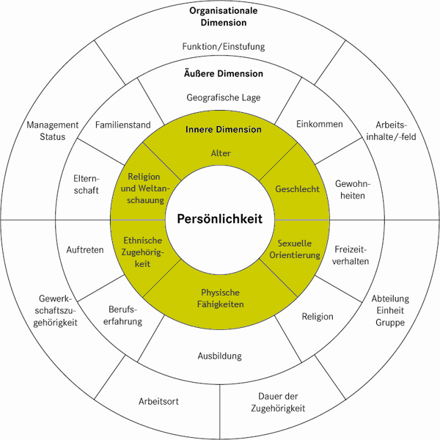
Bilder zu Inklusion – ist Diversität der passenderer Begriff?
Teilhabe in das System KJH vs. Inklusive Pädagogik in der KJH
Diversitätsmanagement als Voraussetzung inklusiver Pädagogik?
Diversität und Inklusion in der KJH auf Ebene der MitarbeiterInnen.
Gardenswaltz u. Rowe, 2002
Notes:
Begriff Inklusion – Diversität
Im Zuge der Auswertungen wurde klar, dass eine Diskussion über Inklusion in der Kinder- und Jugendhilfe wahrscheinlich noch mehr Sinn macht, wenn die Diskussion Diversitätskonzepte nicht außer Acht lässt. Denn es geht nicht nur um die Chance auf Teilhabe an den Hilfen der Kinder- und Jugendhilfe für allen Menschen, sondern vor allem auch um die Frage, wie die Kinder- und Jugendhilfe der Diversität ihrer KlientInnen und in weiterer Folge auch ihrer MitarbeiterInnen besser gerecht werden kann.

Slide 22
Wie können Schnittstellen effektiv gestaltet werden?
Inhaltliche Vernetzung mit Kooperationspartnern (auf Augenhöhe)
(z.B. therapeutische WG und KiJu-Psychiatrie)
fallspezifisch und fallunabhängig
Finanzielle Vernetzung: z.B. Einrichtungen mit Mischfinanzierung
Es gibt Beispiele für erfolgreich mischfinanzierte Einrichtungen. (SBG, KTN)
Gibt es Bedarf dazu?
Wo liegen die Hindenisse?
Notes:
Vernetzung/Kooperation:
Gerade bei Angeboten die sich an der Schnittstelle von Systemen befinden (z. B. Therapeutische Wohngruppen) ist Vernetzung im Sinne eines aktiven Schnittstellenmanagements von besonderer Bedeutung. Auch die Problematik der fehlenden Zuständigkeit fällt in diesen Bereich, so wird von Kindern oder Jugendlichen berichtet, die z. B. über einen langen Zeitraum auf der Kinder- und Jugendpsychiatrie bleiben müssen, weil niemand sie betreuen konnte/wollte. Mehrmals wird auch auf die notwendige Kooperation von Trägern und Ressorts (im Sinne eines Aufweichens des Töpfedenkens und des Ermöglichens von Mischfinanzierungen) hingewiesen
Mischfinanzierung, Verantwortung
Speziell die Finanzierung von z. B. Plätzen von Kindern mit Beeinträchtigung in Kinder- und Jugendhilfe-Einrichtungen dürfte problematisch sein wie Fälle zeigen, in denen Kinder/Jugendliche aus Kinder- und Jugendhilfe-Einrichtungen in Spezialeinrichtungen der Behindertenhilfe übersiedeln mussten, weil die bestehenden Plätze nicht weiter finanziert wurden

Slide 23
Wie können engagierte Einzelaktionen strukturell verankert werden?
Gelungene Fallbeispiele zeigen:
hohes Engagement von Fachkräften, großer Aufwand, zusätzliche Ressourcen
Welche strukturellen Voraussetzungen können diese Einzelaktionen erleichtern?
z.B gesetzliche Rahmenbedingungen
Ausschreibungen oder Konzipierung von Angeboten/Einrichtungen, die an Schnittstellen liegen.
Notes:
Wie in den Antworten der ExpertInnen zu lesen ist, sind viele der gelungenen Fälle von Inklusion oder andere positive Beispiele von Inklusion auf engagierte Einzelaktionen zurückzuführen. Das unterstreicht, dass wenn Inklusion in der Kinder- und Jugendhilfe umgesetzt werden soll, es notwendig wäre gesetzliche Rahmenbedingungen zu schaffen, die das Implementieren von Einrichtungen an den Schnittstellen von Systemen ermöglichen.

Slide 24
Haltungen, Qualifikationen und fachliche Begleitung der Fachkräfte.
Welche zusätzliche Qualifikationen sind notwendig?
Implikationen in Ausbildung und Berufsbild von z.B SozialpädagogInnen
Haltungen wie Bedürfnisorientierung, Partizipation, Förderung der Individualität – woher kommen Sie?
(Personal)ressourcen im Kontext von Chancen und Risiken
Notes:
Zu den Haltungen: Laut den ExpertInnen braucht es zur Umsetzung von Inklusion Menschen, die es auch als wichtig erachten, Inklusion zu fördern bzw. bestimmte Einstellungen vertreten. Dabei wurden z. B. Bedürfnisorientierung, Partizipation, Förderung der Individualität und ein wertschätzender Umgang genannt.
Zu den Ressourcen: Sollte die Kinder- und Jugendhilfe inklusiv(er) werden, dann befürchten einige befragte ExpertInnen, dass massive Belastungen auf die Fachkräfte zukommen. Wenn die Anforderungen an das Personal steigen, dann kann die Antwort nur „mehr Personal, das besser ausgebildet ist“ heißen.
Zu den Qualifikationen: Sollte ein Kind mit z. B. kognitiven und körperlichen Beeinträchtigungen in einer Kinder- und Jugendhilfe-Wohngemeinschaft betreut werden, dann ändern sich auch die Anforderungen an die Qualifikationen des Personals. Neben sozialpädagogischen und therapeutischen Qualifikationen sind dann z. B. auch pflegerische Kenntnisse notwendig. Zusatzqualifikationen wie traumapädagogische Ausbildung oder Kenntnisse in systemischem Arbeiten würden in diesem Fall noch wichtiger werden.

Slide 25
Inanspruchnahme der Kinder- und Jugendhilfe als Exklusionserfahrung.
Teilhabe im System der Kinder- und Jugendhilfe kann zu Exklusionserfahrungen der KlientInnen führen.
Wie können Exklusionserfahrungen von KJH-KlientInnen verhindert oder abgeschwächt werden?

Slide 26
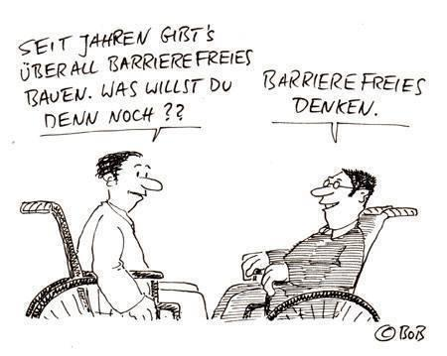
Notes:
Ende danke und auf wiedersehen

